Slide 1

온실가스가 환경에 미치는 영향 분석 및 서비스 개발
TEAM 아나바다
오수연 | 윤장원 | 최수민 | 허은민

Slide 2
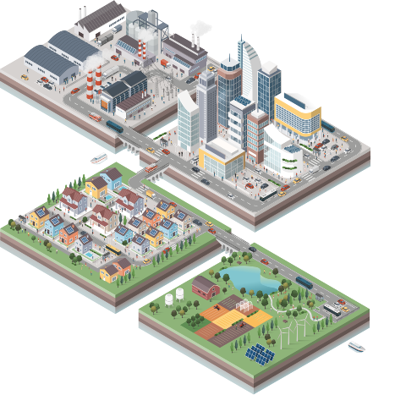
목차 INDEX
1. 프로젝트 개요
2. OECD 국가별 CO₂ 배출량과
쓰레기 처리 비율
3. 연도별 세계 환경 분석
4. 온실가스와 지표면 온도의 상관관계 및 요인 분석
5. 분석 결론
6. 전략 제시: Anabada 소개
7. 한계점 및 참고문헌

Slide 3

프로젝트 개요
지구 온난화 가속화
그러나 따라오지 못하는 인식…
환경 과학자는 거짓말쟁이다
67%
지구 온난화는 거짓이다
14%
Notes:
이번 여름, 정말 더웠죠? 스콜처럼 비가 쏟아지고, 처서매직이라는 말이 무색하게 8월이 다 되도록 더위가 꺾이지 않았습니다.
지구온난화 때문인데요.
지구온난화의 주요 원인 중 하나로 온실가스 배출이 지목되고 있지만, 세계적으로 온실가스를 많이 배출하는 국가 중 하나인 미국은 온실가스 저감 활동에 소극적입니다.
Pew Research Center 여론 조사에 따르면, 미국인의 14%는 지구온난화가 사실이 아니라고 믿으며, 그들 중 약 67%는 환경 과학자들의 주장이 거짓이라 여깁니다.

Slide 4
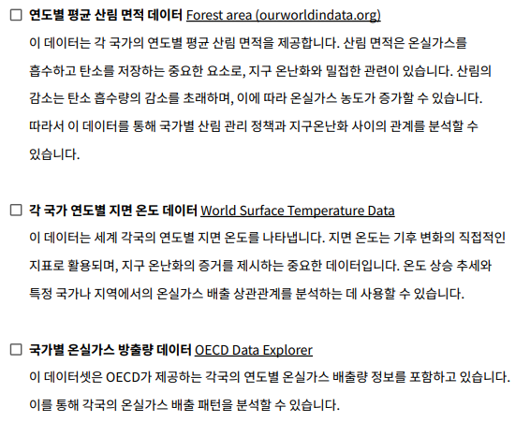
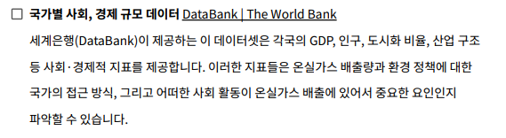
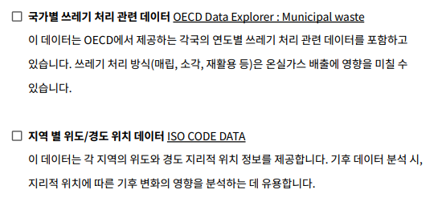

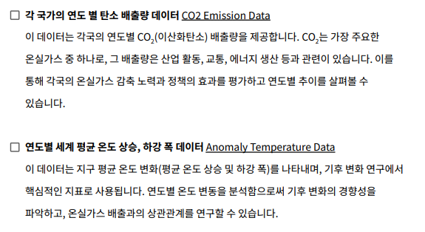
프로젝트 개요
정말 온난화는 거짓인가?
인식 변환을 위해 무얼 할 수 있는가?
Notes:
그렇다면 어떻게 해야 실제 온난화의 진행을 증명할 수 있을까요?
또, 실제로 온실가스 저감 활동을 하기 위한 인식 변환을 이끌어낼 수 있을까요?
저희는 화면에 보이는 8개의 데이터를 통해, 실제로 온도가 상승하고 있으며
사회경제적 조건과 온실가스 배출 사이의 상관관계를 규명하고자 합니다.
또한 어플리케이션 개발로 재활용에 대한 긍정적 인식을 확산하고 적극 참여하도록 유도합니다.

Slide 5
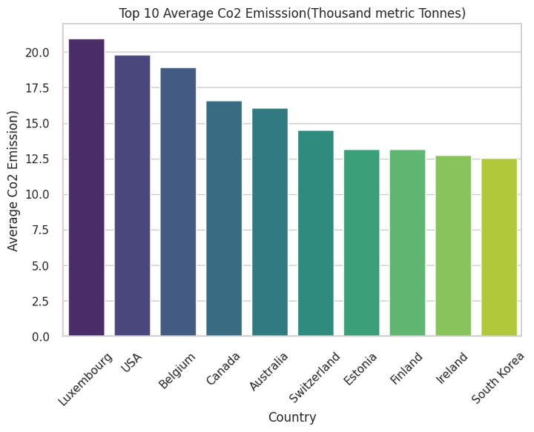
OECD 국가별 CO₂ 배출량과 쓰레기 처리 비율
OECD 국가별 CO₂ 배출량 분석
2000년~2018년의 1인당 CO₂ 배출량 상위 10개국
1위 룩셈부르크
유럽의 산유국
인구 수 적은 편
2위 미국
전체 인구 수 3위
Notes:
2000년부터 2018년까지의 국가별 평균 1인당 CO2 배출량 중, 상위 10위를 차지한 국가를 시각화했습니다.
1위는 룩셈부르크, 2위는 미국인데요.
룩셈부르크는 유럽의 산유국인데다 인구 수가 적어 평균으로 계산했을 시 CO2 배출량이 많이 집계된다는 점을 고려했을 때
인구 수 3위인 미국의 CO2 배출량이 2위를 차지한다는 점은 총 배출량 자체가 많다는 것을 의미한다고 사료됩니다.

Slide 6
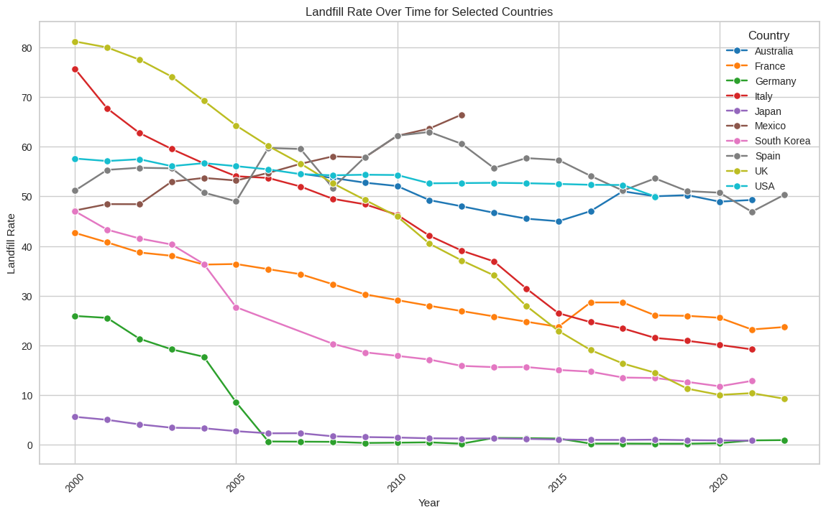
OECD 국가별 CO₂ 배출량과 쓰레기 처리 비율
미국 쓰레기 처리 비율 분석: 매립률
2000~2020년까지의 GDP 기준 10위 안에 드는 국가 매립률
계산: (총 매립 량 / 총 쓰레기 량) * 100%
2018년 기준 10개국 중 미국의 쓰레기 매립률은 전체 2위
2005년 이후 매립률이 조금씩 개선 중, But 큰 개선은 보이지 않음
Notes:
다음으로는 OECD 국가별 CO2 배출량과 쓰레기 처리 비율에 대해 분석해본 결과입니다.
먼저 매립률에 관련한 인사이트 입니다.
모든 국가를 비교하기엔 너무 많다고 판단했기에 2000년부터 2020년까지 GDP 기준 상위 10위 안에 드는 국가의 매립률을 시각화 하였습니다
계산은 총 매립량을 총 쓰레기량으로 나누어 100%를 곱하여 계산했습니다
2018년 기준 10개국중 미국의 쓰레기 매립률은 전체 2위를 기록했으며, 2005년 이후 매립률이 조금씩 개선되는것으로 보여지지만, 큰 개선은 보이지 않았습니다,

Slide 7
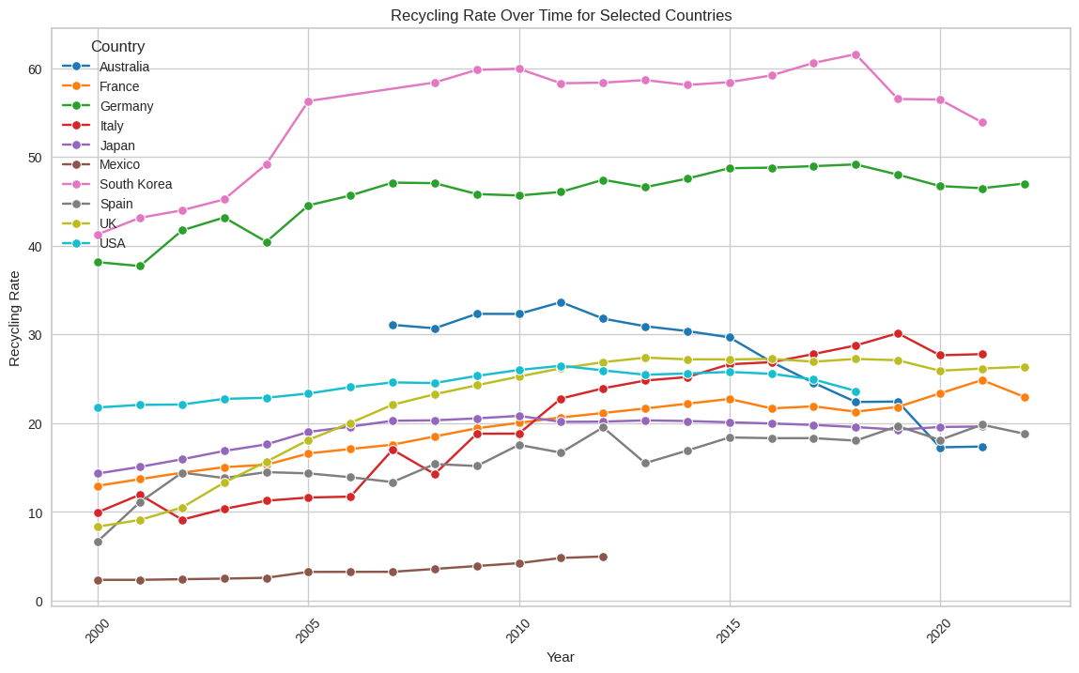
OECD 국가별 CO₂ 배출량과 쓰레기 처리 비율
미국 쓰레기 처리 비율 분석: 재활용률
2000~2020년까지의 GDP 기준 10위 안에 드는 국가 재활용률
계산: (총 재활용 량 / 총 쓰레기 량) * 100%
2018년 기준 10개국 중 미국의 쓰레기 재활용률은 전체 5위
2005년 이후 재활용률 조금씩 개선 중이지만, 2015년 이후로 다시 악화
Notes:
다음으로는 재활용률을 분석해본 결과 입니다.
마찬가지로 2000년부터 2020년까지의 GDP 기준 10위 안에 드는 국가의 재활용률을 계산하였습니다.
계산법으론 총 재활용 량에서 총 쓰레기량을 나누어 100%를 곱하여 구하였으며,
2018년 기준 10개국 중 미국은 재활용률로 전체 5위를 기록하였습니다.
2005년 이후 재활용률이 조금씩 개선 중이지만, 2015년 이후로 다시 악화되는 추세를 보이고 있습니다.
OECD 국가 중, 압도적으로 가장 많은 인구를 가진 미국으로서 상당히 높은 매립률과 낮은 재활용률을 보이는 것으로 판단됩니다.

Slide 8
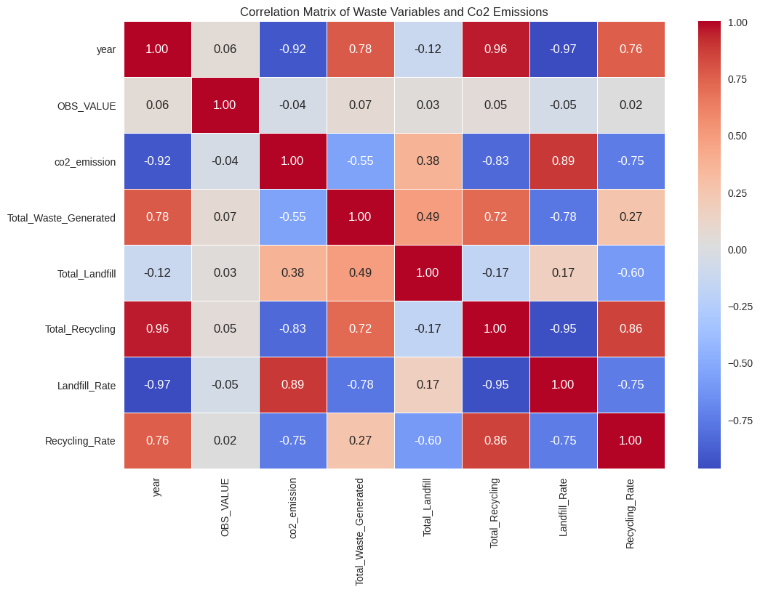
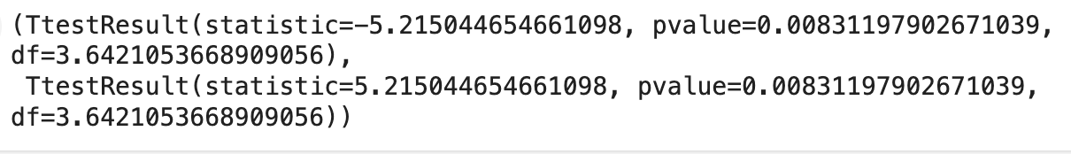
OECD 국가별 CO₂ 배출량과 쓰레기 처리 비율
쓰레기 처리 비율과 CO₂ 배출량 상관관계 & T-Test
매립률 & CO₂ 배출량 → 0.89
재활용률 & CO₂ 배출량 → -0.75
매립률이 높아질 수록 CO₂ 배출량 ↑
재활용률이 높아질 수록 CO₂ 배출량 ↓
T-test 결과: 위 재활용률, 아래 매립률 모두 p-value ≈ 0.0083 → 매립률과 재활용률의 근거가 유의미
Notes:
다음으로는 각각의 쓰레기 처리 비율과 CO2 배출량 상관관계 행렬을 그려보았습니다.
매립률과 CO2의 배출량의 상관관계는 0.89로 높은 양의 상관관계를 보였습니다. 이는 매립률이 높아질수록 이산화탄소 배출량도 높아진다는 현상으로 보여집니다.
재활용률과 CO2의 배출량의 상관관계는 -0.75로 높은 음의 상관관계를 보였습니다. 이는 재활용률이 높아질수록 이산화탄소 배출량은 낮아진다는 현상으로 보여집니다.
또한 매립률과 재활용률의 중위 수를 기준으로 상위, 하위 군집으로 분할하여 독립 표본 T-검정을 실시해본 결과,
위의 P-value, 즉 재활용률의 p-value와 아래, 즉 매립률의 p-value 모두 0.0083 정도로, 매립률이 높아질 수록 CO2 배출량이 증가하고, 재활용률이 높아질수록 CO2 배출량이 감소한다는 근거가 유의미하다는 점을 알 수 있었습니다.

Slide 9
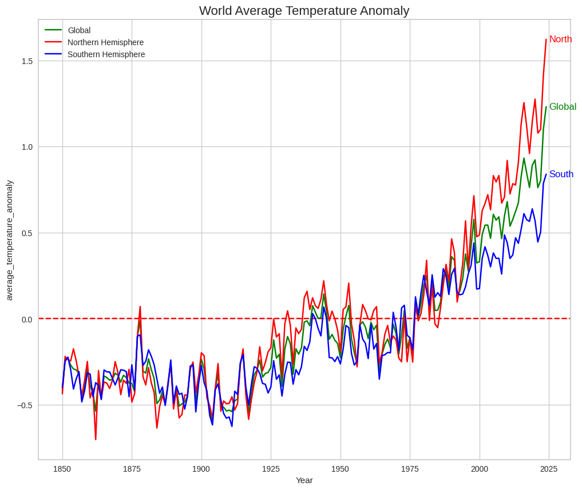
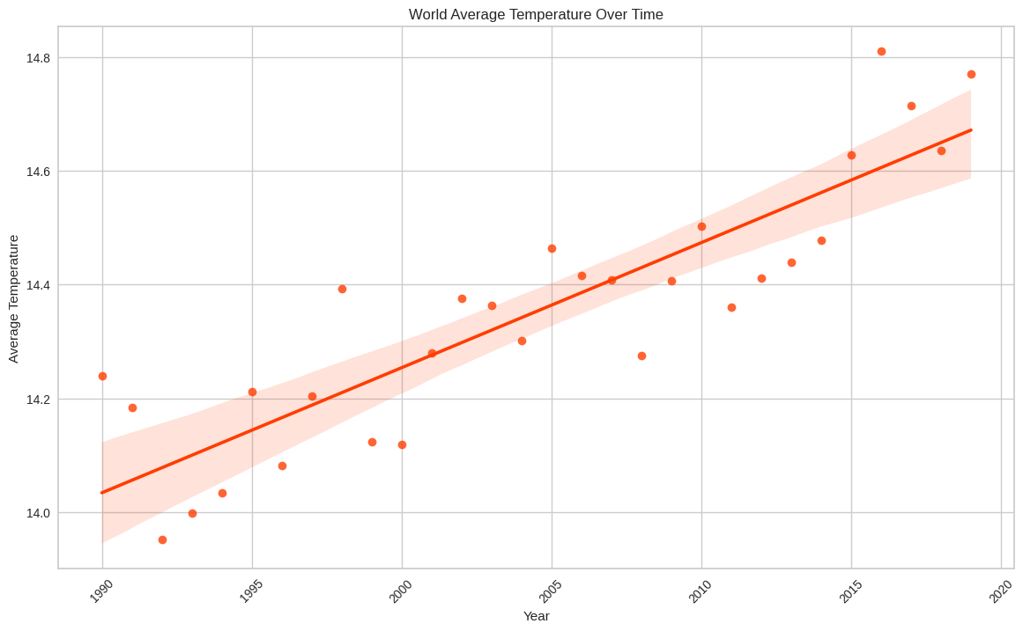
연도별 세계 환경 분석
세계 온도 변화 추이
Notes:
1950~1980년대의 평균 온도를 0도로 하고, 연도별 평균 온도가 기준점에서 얼마나 차이나는지를 그린 그래프입니다.
붉은색이 북반구, 초록색이 세계, 푸른색이 남반구인데요. 전반적으로 우상향하는 모습이며, 특히 북반구의 온도 상승 폭이 더 높습니다.
실제 온도 또한 1990년도에서 2020년까지 꾸준하게 상승하는 모습입니다.

Slide 10
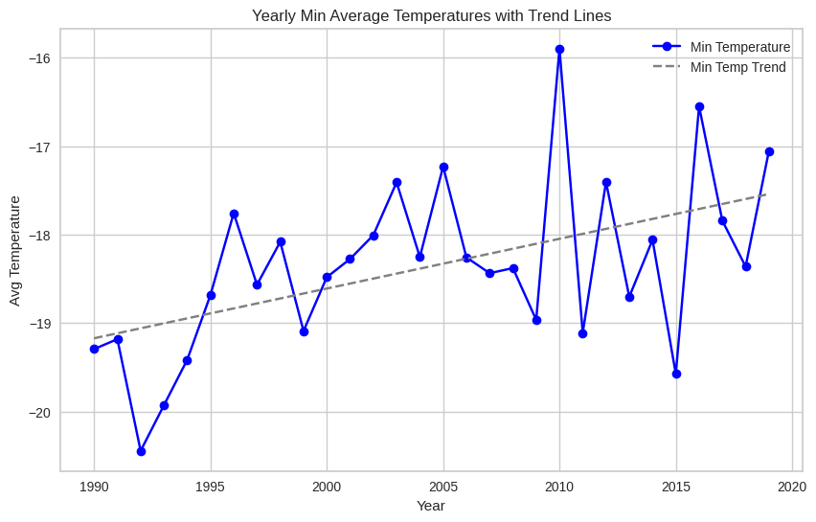
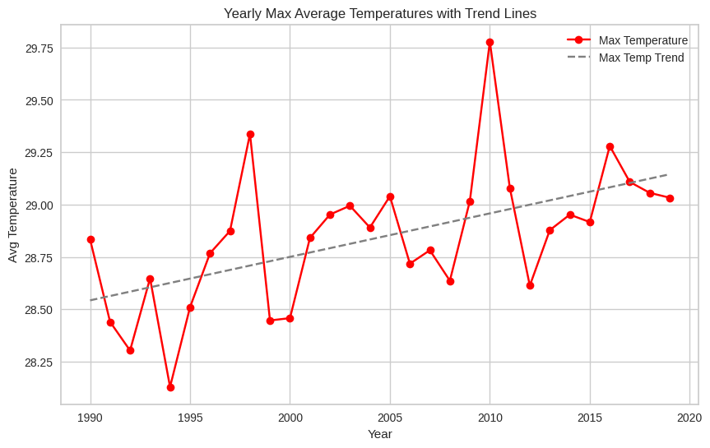
연도별 세계 환경 분석
세계 온도 변화 추이
Notes:
최소 온도와 최대 온도를 기준으로 변화를 그려 보았을 때에도 상승하는 추세를 볼 수 있습니다.

Slide 11
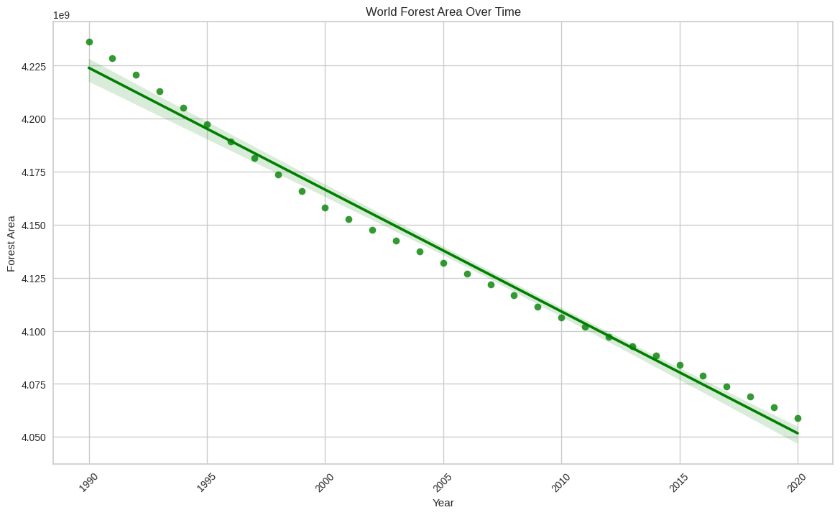
연도별 세계 환경 분석
전 세계 산림 면적 분석
1990~2020 사이 2억 헥타르 면적 ↓
이는, 대한민국 영토의 약 20배

Slide 12
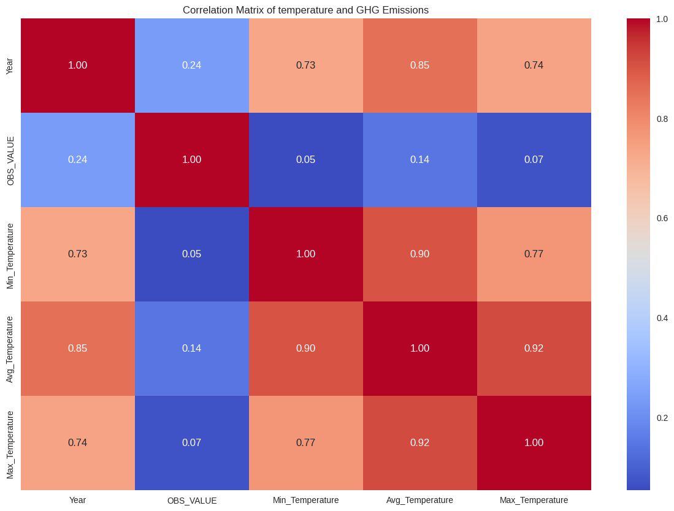
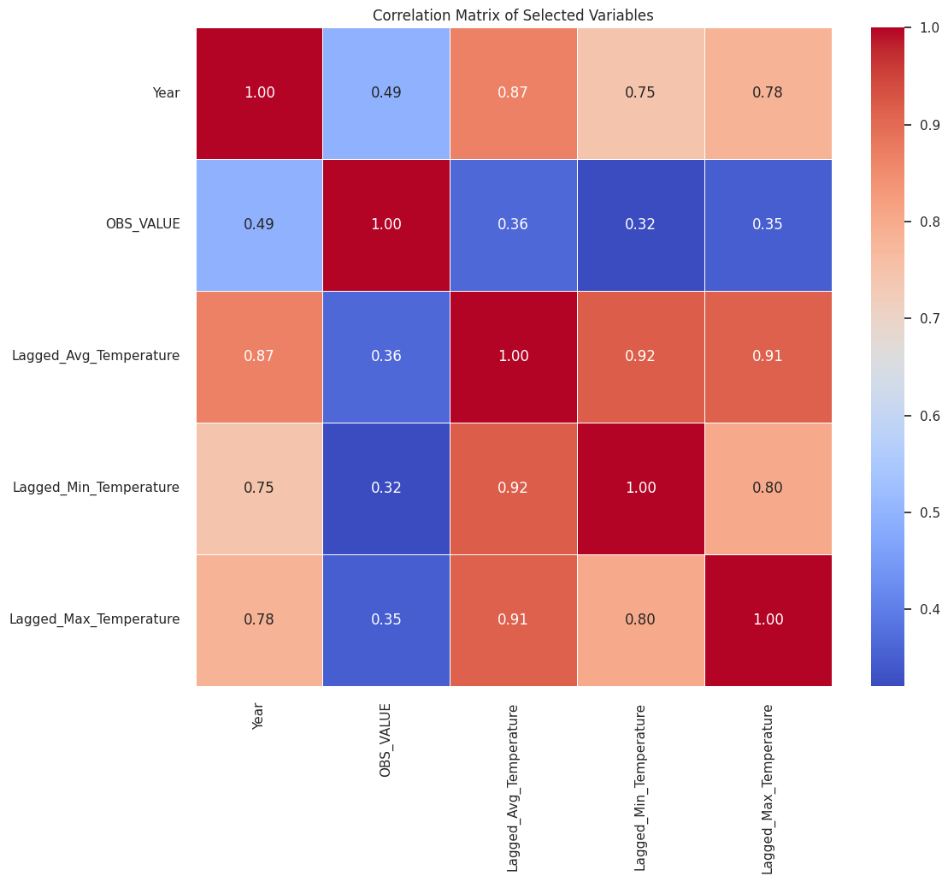
온실가스와 지표면 온도의 상관관계 및 요인 분석
온실가스 배출량과 현 시점 온도 및 3년 후 온도와의 상관관계
3년 후 온도와의 상관계수 더 높음 → 지표면 온도 상승에 영향
Notes:
다음으로 온실가스와 지표면 온도의 상관관계를 보고, 요인분석을 진행해 보겠습니다.
산림 면적이 줄어들고, 이산화탄소를 배출한다 해서 온도에 바로 영향이 미치지는 않습니다.
그래서 3년 후에 온도에 반영된다고 가정하고, 코로나 이전 시기까지의 기후 변화 효과를 반영했습니다.
아래의 핑크색 상자가 지표면 온도와 온실가스 배출량 사이의 상관관계를 나타내는데요.
왼쪽의 “현재 온도”의 경우 최소 0.05, 최대 0.14의 상관관계만이 보입니다.
반면 “3년 후 온도”의 경우, 최소 0.32, 최대 0.36의 상관관계가 나타납니다.
이는 온실가스 배출은 시간이 지남에 따라 지표면 온도 상승에 영향을 미칠 수 있음을 보여줍니다.

Slide 13
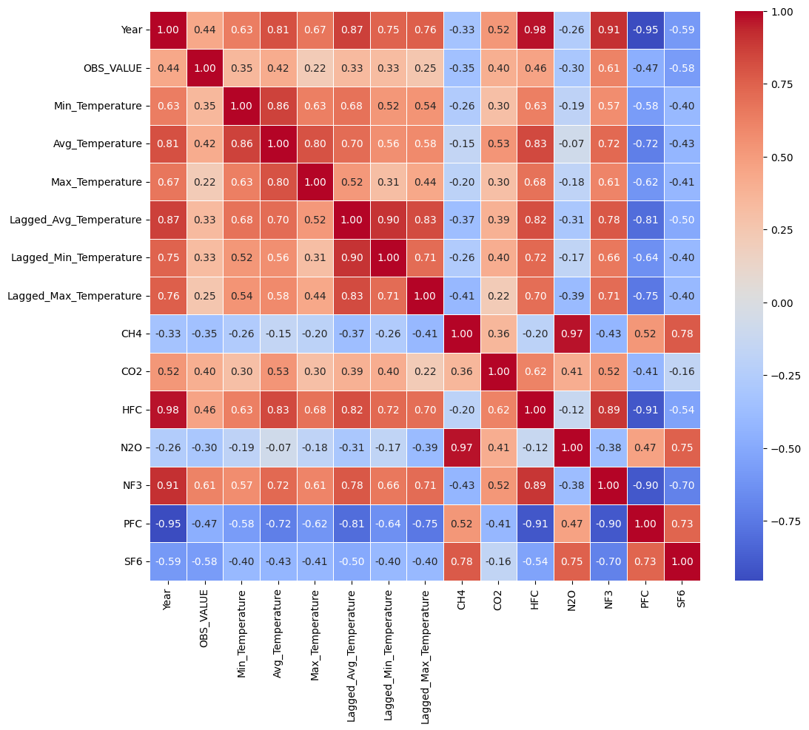
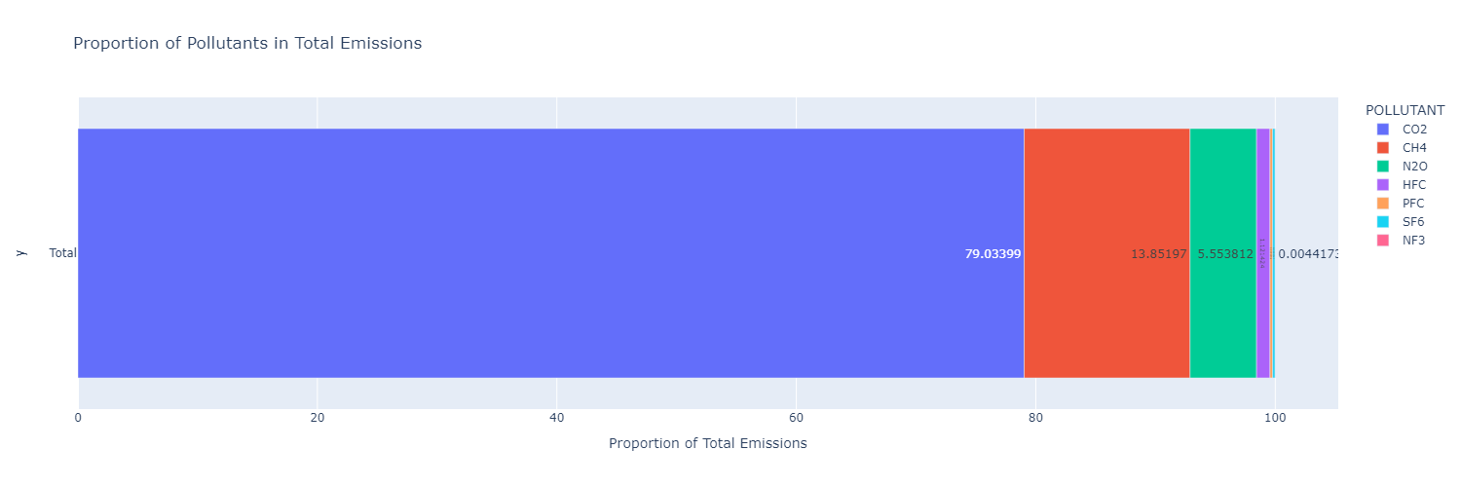
온실가스와 지표면 온도의 상관관계 및 요인 분석
양의 상관관계 HFC, NF₃, CO₂
CO2의 경우, 상관계수는 낮지만 온실가스 중 비중이 높음
Notes:
그렇다면 각 온실가스 중 어떤 요소가 온도 상승에 가장 큰 영향을 미칠까요?
온실가스의 배출량과 3년 후 온도를 기준으로 히트맵을 그려 보았습니다.
수소불화탄소(HFC), 삼불화질소(NF3), 이산화탄소(CO2)가 양의 상관관계를 나타냅니다.
이 중 CO2의 경우, 상관계수가 높지는 않지만 온실가스 중 가장 비중이 높기 때문에 고려할 필요성이 있다고 판단했습니다.

Slide 14
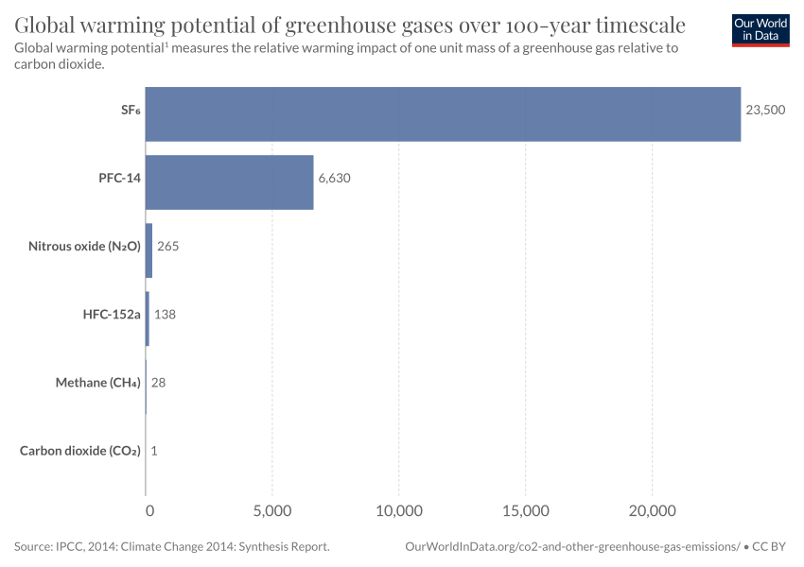
온실가스와 지표면 온도의 상관관계 및 요인 분석
GWP: 가중치 부여
GWP란?:
IPCC(Intergovernmental Panel on Climate Change)에서 발간한 온난화 잠재력을 보여주는 지표
본 자료를 참고하여 요인 분석 전 가중치 부여:
CO₂ = 측정 값 * 1
CH₄ = 측정 값 * 28
N₂O = 측정 값 * 265
HFC = 측정 값 * 138
PFC = 측정 값 * 6630
SF₆ = 측정 값 * 23500
출처: Our World In Data
Notes:
다음으로는 GWP 입니다. 저희는 요인 분석 전에 GWP를 참고하여 가중치를 부여하였습니다.
GWP는 Global Warming Potential의 약자로 온난화 잠재력을 보여주는 지표입니다.
IPCC라는 기후변화에 관한 정부간 협의체에서 발간했으며, 온실가스가 지표면 온도 변화에 끼치는 영향력을 반영하기 위해 가중치로서 사용되었습니다.
분석전 주요 온실가스인 CO2는 1, CH4는 28, N20는 265, HFC는 138, PFC는 6630, SF6는 23500을 측정값에 곱하여 가중치를 부여하였습니다.

Slide 15
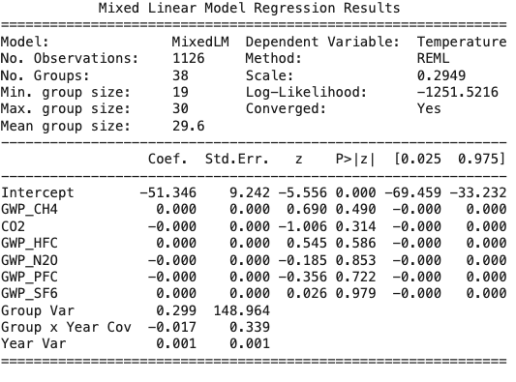
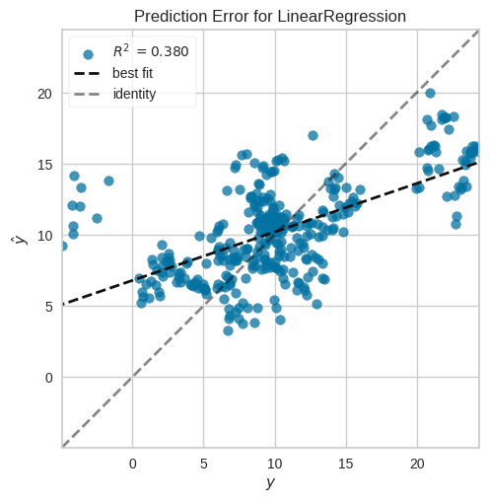
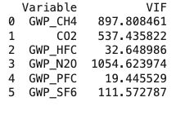
온실가스와 지표면 온도의 상관관계 및 요인 분석
선형혼합효과 회귀 분석
피처 중요도를 분석하기 위해 첫 모델로 선형혼합효과 회귀 분석 모델 활용
모든 요인의 P-value 값이 > 0.05, 통계적으로 유의미하지 않음
계수 또한 ≈ 0.00 → 다중공선성 우려
R² ≈ 0.38로 좋지 못한 설명력
VIF(분산 팽창 요인)을 계산해본 결과, 모든 요인 > 10 → 다중공선성 O
Notes:
저희는 첫번째 요인분석 모델로 Linear Mixed Effects Model, 즉 선형혼합효과 회귀 모델을 사용하였습니다.
이 모델을 선정한 이유는 각 국가와 연도의 고유한 특성을 랜덤 효과로 모델링해서, 국가별 차이와 시간적 변동성을 반영하기 위해서입니다.
모델링 한 결과, 모든 요인의 P-value 값이 0.05 이상으로 나왔으며, 이는 통계적으로 유의미하지 않다는 것으로 보여줍니다.
또한 모든 계수가 약 0.00으로 나오며 다중공선성이 우려되었습니다.
이를 위해 기본 선형회귀 모델의 R-squared값을 시각화해본 결과, 0.380으로 모델이 좋지 못한 설명력을 가졌다고 나왔으며,
VIF, 즉 분산 팽창 요인을 계산해본 결과, 모든 요인의 값이 10 이상의 값을 가지며 다중공선성이 존재한다고 판단되었습니다.
오염가스중 요인 분석을 해야하고, 많은 요인이 없는 저희의 문제 특성상, pca같은 기법은 쓰기 힘들다고 판단되어,
상대적으로 다중공선성에 영향을 덜 받는 결정트리 앙상블 모델로 진행하기로 결정하였습니다.

Slide 16
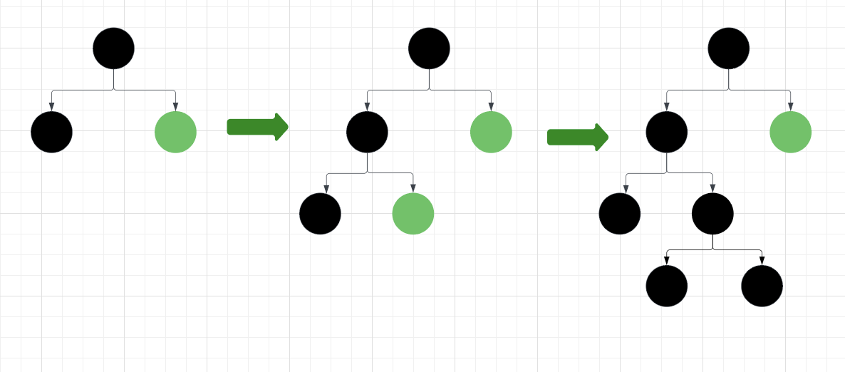

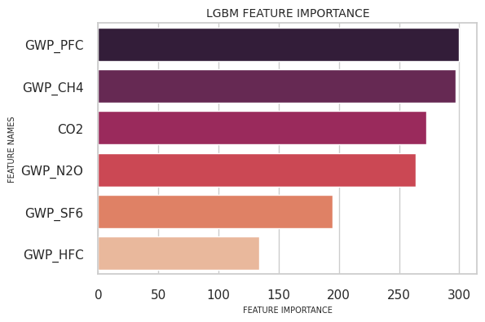
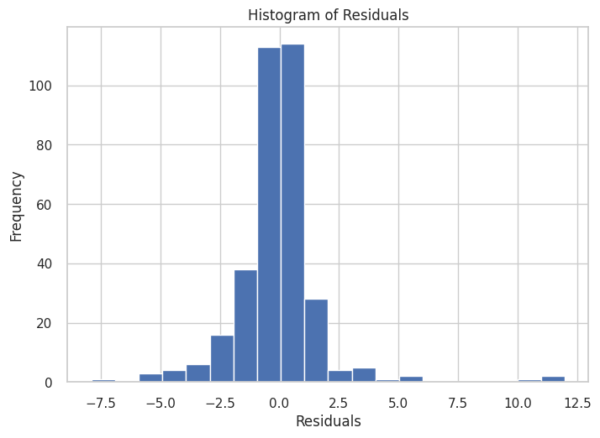
온실가스와 지표면 온도의 상관관계 및 요인 분석
LGBM
Light Gradient Boosting Model
다중공선성에 효과적
비선형적 관계에 특화
모델 성능
Train Score: 97.79%
Test Score: 91.08%
RMSE: 1.82
Notes:
앞서 선형혼합효과 회귀 분석으로 다중공선성이 존재함을 발견하였고,
선형회귀로 제대로 분석할 수 없음을 확인하였습니다.
이에 다중공선성을 효과적으로 처리하고, 비선형적 관계에 특화되어 있는 앙상블 트리 모델 LGBM을 활용하기로 결심했습니다.
분석 결과 훈련 데이터에서 97.79%, 테스트 데이터에서 91.08%의 설명력을 나타냈고
오차 범위 또한 1.82로 예측 성능이 우수함을 볼 수 있었습니다.
우측 하단의 잔차 히스토그램 또한 모델이 잘 피팅하고 있음을 나타내며,
특성 중요도 분석 결과, PFC와 CH4, CO2가 온도에 가장 큰 영향을 미치는 변수로 나타났습니다.

Slide 17
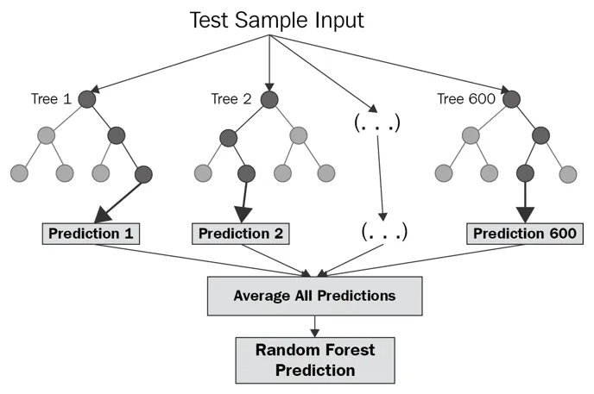

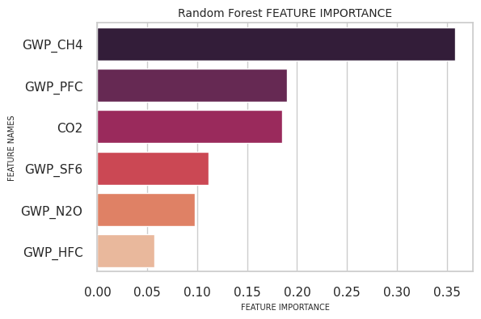
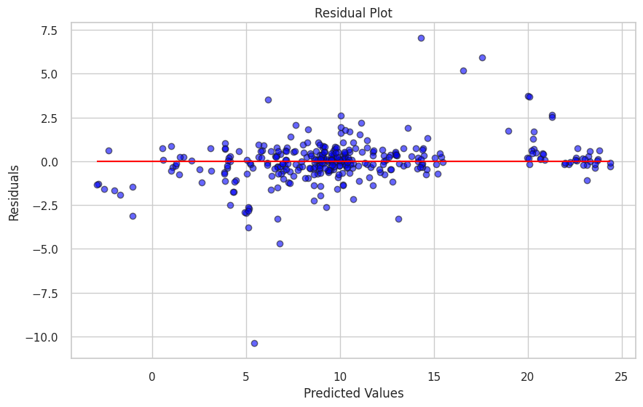
온실가스와 지표면 온도의 상관관계 및 요인 분석
Random Forest
비선형성과 과적합 방지에 특화
모델 성능
Train Score: 99.03%
Test Score: 95.48%
RMSE: 1.29
Notes:
Random Forest 모델의 경우 비선형성 데이터에 효과적이며, 과적합 방지에 좋은 성능을 보입니다.
이 때문에 예측 정확성을 향상하기 위해 해당 모델을 선정하였습니다.
모델 성능은 훈련 데이터가 99%, 테스트 데이터가 95%,
RMSE가 1.29로 LGBM보다 좋은 예측 성능을 나타냅니다.
잔차 플롯 또한 대부분의 값이 0에 수렴하였으며,
특성 중요도는 CH4, PFC, CO2 순서입니다.
중요도나 그 순서에 있어 다른 점은 존재하지만, 온도에 미치는 온실가스 중 상위 3개가 LGBM과 동일하다는 점에서 이 세 가지가 주요 요소라고 판단했습니다.

Slide 18

분석 결론
지구 온난화는 더이상 부정할 수 없는 현실!
기온 ↑, 산림면적 ↓, 기후 변화 가속화
분석 결과, 주요 원인은 CO₂, CH₄
물론 PFC, HFC, NF₃, SF₆도 중요한 요소
하지만, 이들 가스는 중공업 산업에서 발생 → 개인이 해결 X
개인과 사회적 차원에선 CO₂, CH₄를 낮추는 노력이 필요
Notes:
지구 온난화는 더이상 부정할 수 없는 현실입니다.
전 세계적으로 기온은 상승하고 있으며, 산림 면적은 급격히 감소중입니다. 이는 기후 변화 가속화를 초래합니다.
또한, 저희가 상관관계 분석과 다중회귀 분석 결과, 지구 온난화의 주요 원인 중 하나는, CO2와 CH4과 같은 온실가스의 증가임이 통계적으로 입증되었습니다.
물론 PFC, HFC, NF3, SF6도 중요한 요소 이지만, 이 가스들은 대부분이 중공업 산업에서 발생하므로 기업 차원에서 배출 저감 노력을 할 수 있지만 개인이 절감하기엔 어렵습니다.
따라서 개인과 사회적 차원에서는 CO2와 CH4 배출을 줄이기 위한 노력이 필요합니다.

Slide 19

전략 제시: Anabada
개발 동기: 재활용률을 높여 CH₄와 CO₂ 배출량 감소
분석 결과, CH₄, CO₂, PFC가 가장 중요한 요인
다만, PFC는 반도체 공장에서 생성 → 개인이 해결 X
실제로 미국은 전체 국가의 13.49%에 달하는 CO₂ 배출
이는 유럽 28개국 합산 CO₂ 배출량 * 2
또한 미국은 전체 국가중 상위 5위 안에 드는 CH₄ 배출 국가
실제로 미국의 매립지에서 배출된 CH₄ ≈ 1억 770만 톤
재활용률 개선 → 재활용 인식 개선 및 촉진 필요 → 아나바다 앱 개발
Notes:
분석해본 결과, 메탄가스, 이산화탄소, 과불화탄소가 가장 중요한 요인으로 판단되었습니다.
다만, PFC는 반도체 공장에서 생성되는 가스로, 개인이 해결할 수 있는 요인은 아니라고 판단되어 Co2와 Ch4에 중점을 두기로 결정 하였습니다.
실제로 climate.gov 단체에 따르면 미국은 현재 전체 국가의 13.49%에 달하는 이산화탄소를 배출하고 있습니다.
이는 유럽 28개국을 합산한 이산화탄소 배출량에 2배에 달하는 수치입니다.
또한 IEA에 따르면, 미국은 전체 국가 중 상위 5위 안에 드는 메탄가스 배출 국가입니다.
그리고 한 연구에서는 미국의 매립지에서 배출된 메탄가스는 약 1억 770만톤이라고 합니다.
가장 중요한 요인이고 가장 많이 배출하는 국가 중 하나인만큼, 미국의 재활용률을 개선해서 메탄가스와 이산화탄소를 줄여가야 합니다.
미국의 재활용률을 개선하기 위해서 재활용 인식 개선을 하고 촉진할 수 있는 수단이 필요하다고 느꼈고, 이를 위해 아나바다 앱을 개발하였습니다.

Slide 20
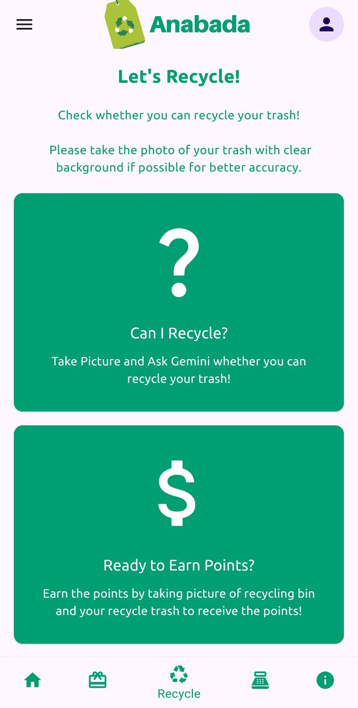

기능 소개: Anabada
기능 1: 카메라를 통한 재활용 인증 기능
Can I Recycle?
카메라로 연동
재활용 여부 확인 가능
Yes/No 형식으로 대답 반환
Ready to Earn Points?
카메라 연동
분리수거 과정 인증
완료 시 포인트 지급
Notes:
먼저 기능을 설명하겠습니다.
앱의 핵심 기능이라고 볼 수 있는데요. 카메라 연동을 통해 재활용 여부를 바로 확인하고, 과정을 인증할 수 있도록 설정했습니다.
Can I Recycle?의 경우 Gemini API를 사용하였는데요.
특정 물건을 보여 주면 Gemini가 즉시 재활용 여부를 대답해 줍니다.
Ready to Earn Points?의 경우,
인증 시에 재활용 쓰레기와 분리수거 통 두 가지를 촬영하도록 만들어 두었는데요.
이미숙과 구윤모에 따르면 친환경 행동 시 약간의 불편함을 부여하는 것이 실제 실천에 긍정적인 영향을 준다고 합니다.
이에 두 가지 단계로 허들을 두고, 분리수거 활동을 고취하기 위해 노력하였습니다.

Slide 21

기능 소개: Anabada
기능 2: 인센티브 전략을 활용한 보상
락인 효과
보상 시스템 도입으로 이용률을 증대하거나 고객 이탈을 막는 것
리워드 시스템 도입
재활용 인증으로 포인트 지급
일정 포인트 이상일 시 기프트카드 교환
Notes:
다음으로 인센티브 전략을 활용한 보상 기능입니다.
최근에는 행동을 통해 보상을 주는 리워드 앱뿐만 아니라, 기존 플랫폼에서도 보상 시스템을 도입하고 있는데요.
이용률 증대나 고객 이탈을 막는 ‘락인’효과를 위한 노림수라 합니다.
저희 또한 재활용 인증을 통해 포인트를 지급하고, 일정 포인트 이상 모았을 시 보상으로 교환하도록 시스템을 구축했습니다.
락인 효과가 적용된다면 분리수거 앱 사용을 습관화할 수 있습니다.
그 과정에서 분리수거를 생활의 일부로 정착시킬 수 있으리라 기대합니다.

Slide 22
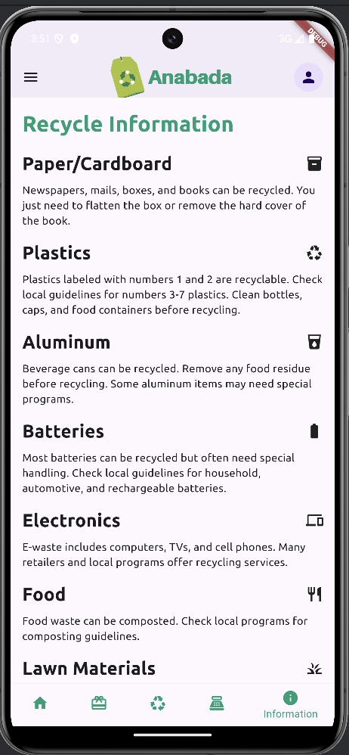


기능 소개: Anabada
기능 3: 작업 지원
정보 제공
신뢰성
개인화
Notes:
마지막으로 작업 지원입니다.
Nkow는 고객 지원이나 대화형 서비스가 많을수록 앱 사용도가 높아진다는 경향이 있다고 밝혔는데요.
저희 또한 앱 사용성 증진을 위해 크게 정보 제공, 신뢰성, 개인화 세 가지 부분으로 지원 항목을 제작했습니다.
재활용 가능 품목에 관해 지식이 없는 사용자도 쉽게 방법을 찾을 수 있도록 Information 탭을 구축해 두었으며,
그 외에도 궁금한 요소를 문의할 수 있는 Q&A 창구를 마련했고,
다크 모드나 폰트 크기 조절 등 사용자 편의를 위한 기능 또한 도입했습니다.

Slide 23
한계점 및 참고문헌
한계점
선택 편향 및 측정 편향
특정 조건이나 기준에 의해 수집된 샘플
상관관계와 인과관계 혼동
상관관계는 O, 인과관계는 X
외부 요인 무시
온도 변화에 대한 외부 요인 존재 O

Slide 24
한계점 및 참고문헌
참고 문헌
Global Methane Tracker 2022: Overview. (2022, February). IEA. https://www.iea.org/reports/global-methane-tracker-2022/overview
Global warming potential of greenhouse gases relative to CO2. Our World in Data. (n.d.). https://ourworldindata.org/grapher/global-warming-potential-of-greenhouse-gases-over-100-year-timescale-gwp
Nkwo, M., Suruliraj, B., & Orji, R. (2021). Persuasive apps for sustainable waste management: A comparative systematic evaluation of behavior change strategies and state-of-the-art. Frontiers in Artificial Intelligence, 4, Article 748454. https://doi.org/10.3389/frai.2021.748454
Scott, M. (2023, August 30). Does it matter how much the United States reduces its carbon dioxide emissions if China doesn’t do the same? NOAA Climate.gov. https://www.climate.gov/news-features/climate-qa/does-it-matter-how-much-united-states-reduces-its-carbon-dioxide-emissions#:~:text=Even%20though%20the%20United%20States,countries%20in%20the%20European%20Union
Zhao, H., Themelis, N. J., Bourtsalas, A., & McGillis, W. R. (2019). Methane Emissions from Landfills. https://doi.org/10.13140/RG.2.2.17326.77120

Slide 25
Thank You.

